Slide 1
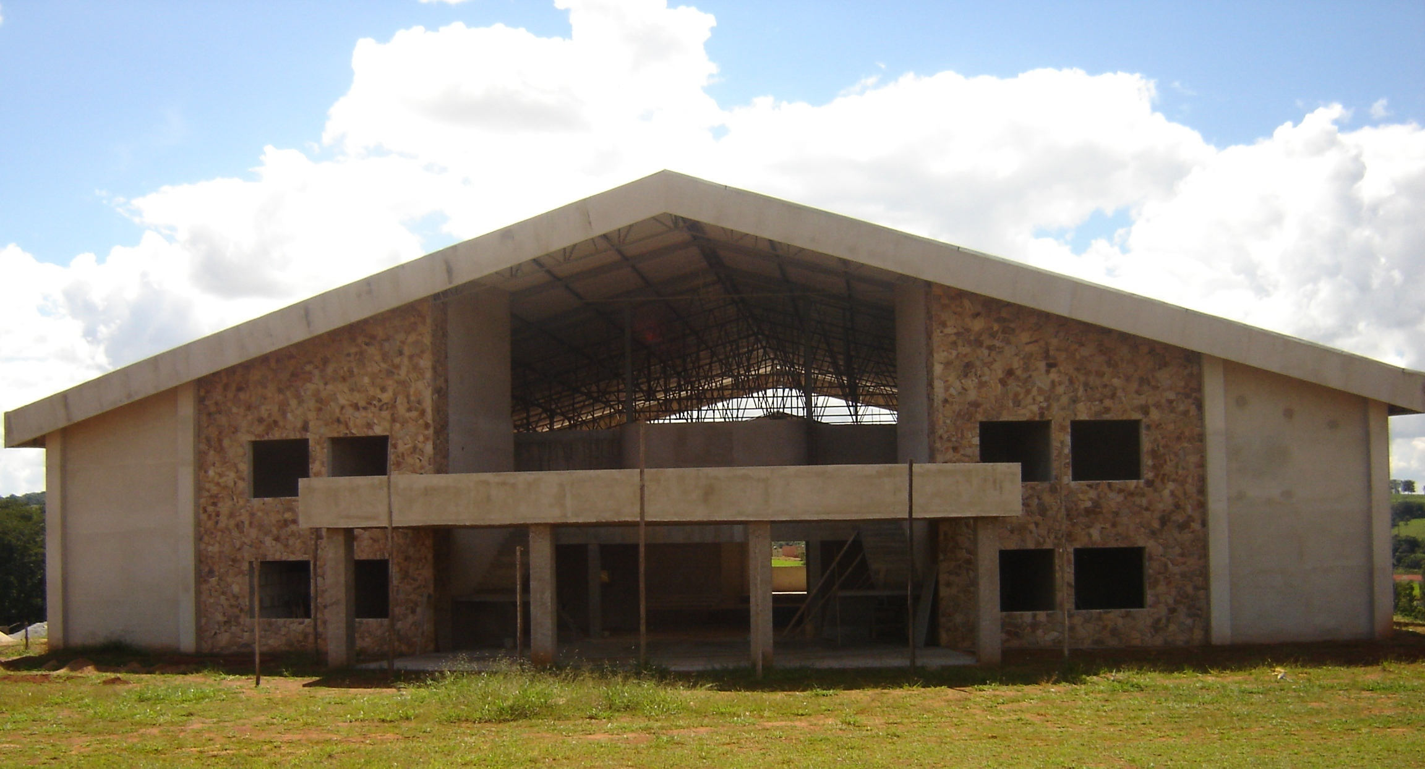
11- COMO VISITAR E O QUE FAZER
Ministério do Amor
Ellen G White
Pr. Marcelo Carvalho

Slide 2
Isaías 58. 6-8

Slide 3
A fim de transpor desafios, é necessário responder com propriedade sobre “O QUE FAZER?” e “COMO FAZER?” “COMO VISITAR?” – eis a nossa questão.

Slide 4
1. Que conselho relacionado a nossos vizinhos encontramos neste capítulo? 85.1

Slide 5
Ide aos vossos vizinhos um por um, aproximando-vos deles até que seus corações sejam aquecidos pelo vosso abnegado amor e interesse. Simpatizai com eles, orai por eles, aproveitai cada oportunidade de fazer-lhes bem, e quanto vos for possível reuni alguns e abri a suas mentes entenebrecidas a Palavra de Deus.

Slide 6
2. O que é preciso que façamos primeiro para encontrarmos então terreno fértil para plantar as boas sementes? 85.3

Slide 7
Deveis primeiramente satisfazer as carências materiais dos pobres, e aliviar suas necessidades e sofrimentos físicos, e depois encontrareis caminho franco ao seu coração, onde podereis plantar as boas sementes da virtude e da religião.

Slide 8
3. O que pode nos dar êxito em alcançar os perdidos? 86.1

Slide 9
Delicada coisa é o trato com a mente dos homens. Unicamente Aquele que conhece o coração sabe a maneira de levar o homem ao arrependimento. Só a Sua sabedoria nos pode dar êxito em alcançar os perdidos. Podeis erguer-vos inflexivelmente, pensando:

Slide 10
"Sou mais santo do que tu", e não importa quão correto seja o vosso raciocínio ou quão verdadeiras as vossas palavras, elas jamais tocarão corações. O amor de Cristo, manifestado em palavras e atos, encontrará caminho à alma, quando a reiteração do preceito ou do argumento nada conseguiria.

Slide 11
4. Que recomendação encontramos quanto aos preconceitos de outros? 86.3

Slide 12
Irmãos e irmãs, visitai aqueles que residem próximo de vós, e com simpatia e bondade procurai cativar-lhes o coração. Cuidai bem de trabalhar de tal maneira que desvaneçais os preconceitos, em lugar de criá-los.

Slide 13
E lembrai-vos de que aqueles que conhecem a verdade para o momento presente, e ainda limitam seus esforços a sua própria igreja, recusando-se a trabalhar por seus vizinhos ainda não convertidos, serão chamados a prestar contas por deveres não cumpridos.

Slide 14
5. Quais são os 3 passos importantes no ministério de casa em casa apresentados por EGW? 87.2

Slide 15
A responsabilidade agora é convencer as almas da verdade. Isto pode ser feito melhor por esforços pessoais, pelo introduzir a verdade em seus lares, orando com eles e abrindo-lhes as Escrituras.

Slide 16
6. É importante o testemunho pessoal; contar sobre nossa história com Jesus? Por quê?

Slide 17
7. O que os cânticos religiosos podem fazer? 91.2-3

Slide 18
Há necessidade dos que tenham o dom do canto. O cântico é um dos meios mais eficazes para imprimir a verdade espiritual no coração. Muitas vezes pelas palavras do cântico sacro franquearam-se as fontes de penitência e fé.

Slide 19
Os membros da igreja, jovens e adultos, devem ser educados para que saiam a proclamar esta última mensagem ao mundo. Se forem em humildade, os anjos de Deus os acompanharão, ensinando-lhes como erguer a voz em oração, como fazê-lo em cântico, e como proclamar a mensagem do evangelho para este tempo.

Slide 20
8. Devemos desistir quando fecharem a porta diante de nós? 93.1

Slide 21
"Mas", dirá alguém, "suponhamos que eu não consiga ser admitido nos lares do povo; suponhamos que se levantem contra as verdades que apresentamos. Não nos deveremos sentir dispensados de empenhar novos esforços por eles?" De modo algum.

Slide 22
Mesmo que fechem a porta em vosso rosto, não vos retireis apressadamente e indignados, não fazendo novos esforços, por salvá-los. Pedi a Deus, com fé, que vos dê acesso a essas mesmas almas.

Slide 23
Não cesseis vossos esforços, mas estudai e planejai até que encontreis algum outro meio de atingi-los. Se não tiverdes êxito mediante visitas pessoais, experimentai-o mandando-lhes o mensageiro silencioso da Verdade.

Slide 24
Existe no coração humano tanto orgulho de opinião, que nossas publicações muitas vezes alcançam entrada onde o mensageiro vivo não o consegue.

Slide 25
A sabedoria é essencial na arte da visitação. Precisamos não tanto de capacidade intelectual mas de tato e sensibilidade ao nos aproximarmos dos que ainda não conhecem a Cristo.

Slide 26
Tato, polidez, cortesia e amor- qualidade do visitador. Não percamos tempo com coisas frívolas e terrenas.

Slide 27
FADMinas
Apresentemos a Jesus e Seu amor infinito por nós.

